Slide 1
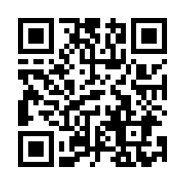

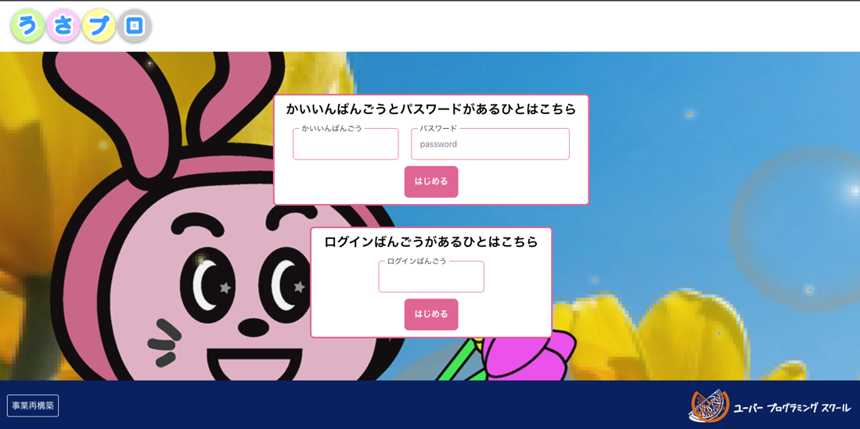
ご自宅で復習いただけます！
さん
日々の学習の成果物をご自宅で復習していただけます。
1. Webブラウザで次のURLにアクセスしてください。
https://usapro1.yuber.jp/ap/login
2. 「かいいんばんごう」に
「パスワード」に
を入力して を押してください。
xxxxxxxx
XXXXX
①かいいんばんごうを入力してください。
②パスワードを入力してください。
③押してください。

Slide 2
ご自宅で復習いただけます！
さん
日々の学習の成果物をご自宅で復習していただけます。
1. Webブラウザで次のURLにアクセスしてください。
https://usapro1.yuber.jp/ap/login
2. 「かいいんばんごう」に
「パスワード」に
を入力して を押してください。
①かいいんばんごうを入力してください。
②パスワードを入力してください。
③押してください。

